Slide 1
Тема:
Дискуссия на уроках истории и обществознания: организация и проведение
Подготовила: учитель истории и обществознания лицея-интерната
№ 5 ОАО «РЖД» Л.Н.Родуман

Slide 2

Дискуссия – это метод организации учебного процесса с применением группового рассмотрения, исследования, публичного обсуждения проблем, спорных вопросов, аргументированного высказывания мнений учащимися

Slide 3
Процесс общения в ходе дискуссии направлен на достижение следующих учебных целей:
ознакомление с новым материалом через обмен мнениями, обобщение, закрепление ранее полученных знаний, углубленное усвоение, творческое переосмысление и контроль усвоения знаний;
обучение взаимодействию в группе, совместной поисковой деятельности;
освоение и развитие мыслительных умений (определение своей позиции, умение аргументировать свою точку зрения, умение задавать вопросы, умение оппонировать, умение перерабатывать информацию для изложения).

Slide 4
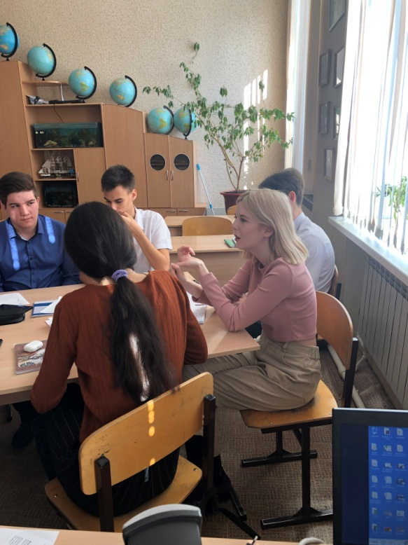
Виды дискуссий:
1) Структурированная
2) Дискуссия с элементами игрового моделирования
3) Проектная дискуссия
4) “Дебаты”
По формам проведения:
Парная дискуссия
Командная дискуссия (модель “дебаты”)
Групповая дискуссия

Slide 5
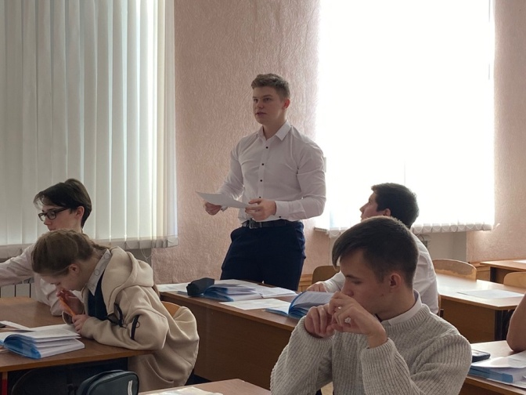
Роль учителя в организации дискуссионного урока
- установление порядка;
- формулирование проблемы обсуждения;
- пояснение задач;
- суммирование высказываний;
- включение в действие пассивных школьников;
- выявление разногласий.

Slide 6
Структура дискуссии
Выявление и формулирование противоречия, проблемы.
Актуализация усвоенных знаний и способов учебных действий, перенесение их в новую учебную ситуацию.
Обмен мнениями, поиск общего и отличного в позициях, отбор информации по проблеме, обсуждение возможных решений проблемы, формулирование мнения группы.
Коллективное обсуждение проблемы.
Экспертиза. Подведение итогов дискуссии.
Рефлексия.

Slide 7
Успех дискуссии определяется выполнением следующих требований:
вопросы или проблема дискуссии должны быть сформулированы интересно, быть актуальными;
учитель должен обладать широкой общественной и научной эрудицией, способностью длительное время находиться в большом умственном напряжении;
руководитель дискуссии должен отлично знать не только свой предмет, но и смежные предметы, увязывать содержание дискуссии с актуальными вопросами современной жизни.
обязательным условием успешного проведения дискуссии являются особенности речи учителя: она должна быть художественной, яркой, эмоциональной, способствовать созданию эмоционально-нравственной ситуации.

Slide 8
Памятка для участников дискуссии
Четко определи свою позицию.
Определи, правильно ли ты понял суть проблемы.
Внимательно выслушай оппонента. Найди противоречие в его позиции.
Используй факты — это лучший способ доказательства.
Научись объяснить свою точку зрения.
Веди себя честно, говори искренне.
Излагай мысли понятно, четко, кратко.

Slide 9
Обучающиеся в процессе дискуссии учатся:
намечать план выступления
грамотно формулировать суждения
искать и находить правильные, убедительные аргументы
анализировать выступления оппонентов
внимательно выслушивать чужое мнение
задавать вопросы
уважительно относится друг к другу
подводить итоги дискуссии

Slide 10
Положительные стороны дискуссии:
эффективна для закрепления и творческого осмысления материала, а также формирования ценностных ориентаций;
позволяет (и призвана) выявить все многообразие существующих точек зрения, а также сделать подробный анализ каждой из них;
стимулирует активность, инициативность учащихся, способствует развитию рефлексивного мышления

Slide 11

«Дети учатся лучше и в тысячу раз успешнее, если им дают возможность исследовать основы изучаемого материала»
Питер Клайн

Slide 12
Источники:
https://rosuchebnik.ru/material/diskussii-na-urokakh-istorii-i-obshchestvoznaniya-article/

